Slide 1
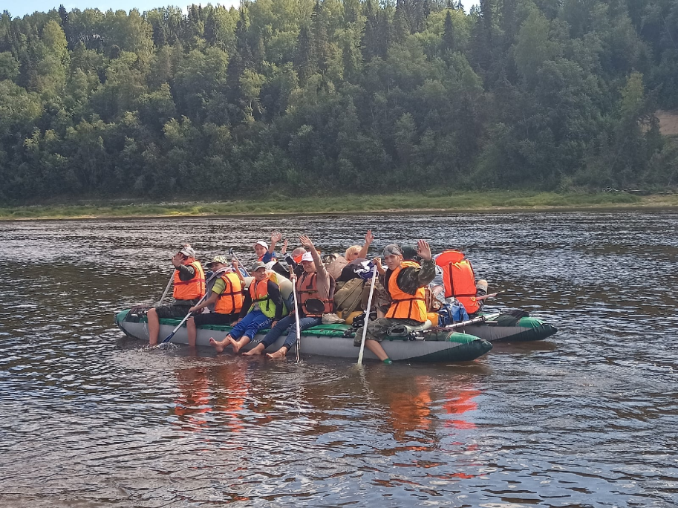
Организация работы школьного лесничества как средство формирования экологической культуры и активизации исследовательской компетентности по изучению природного и культурного наследия родного края
Пудова Анна Валентиновна, педагог дополнительного образования БОУ «Нюксенская СОШ»

Slide 2
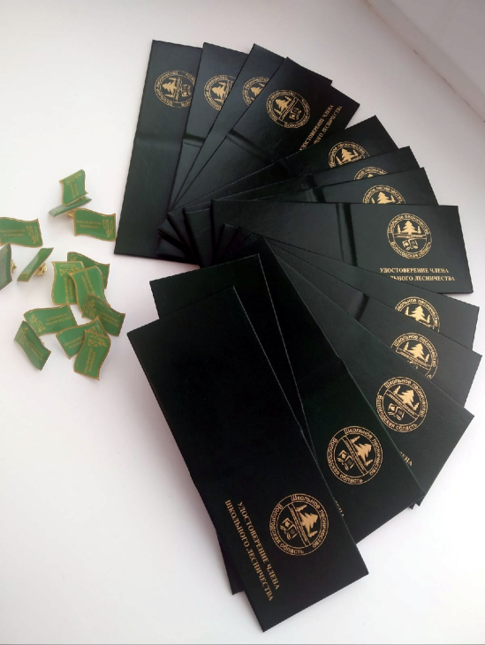
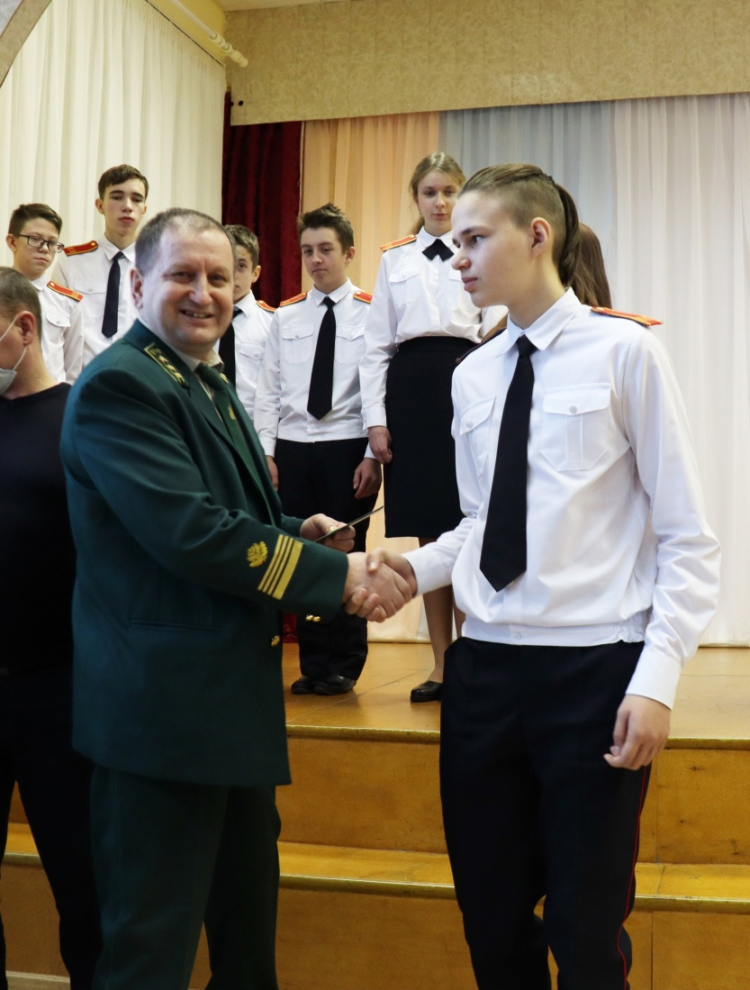
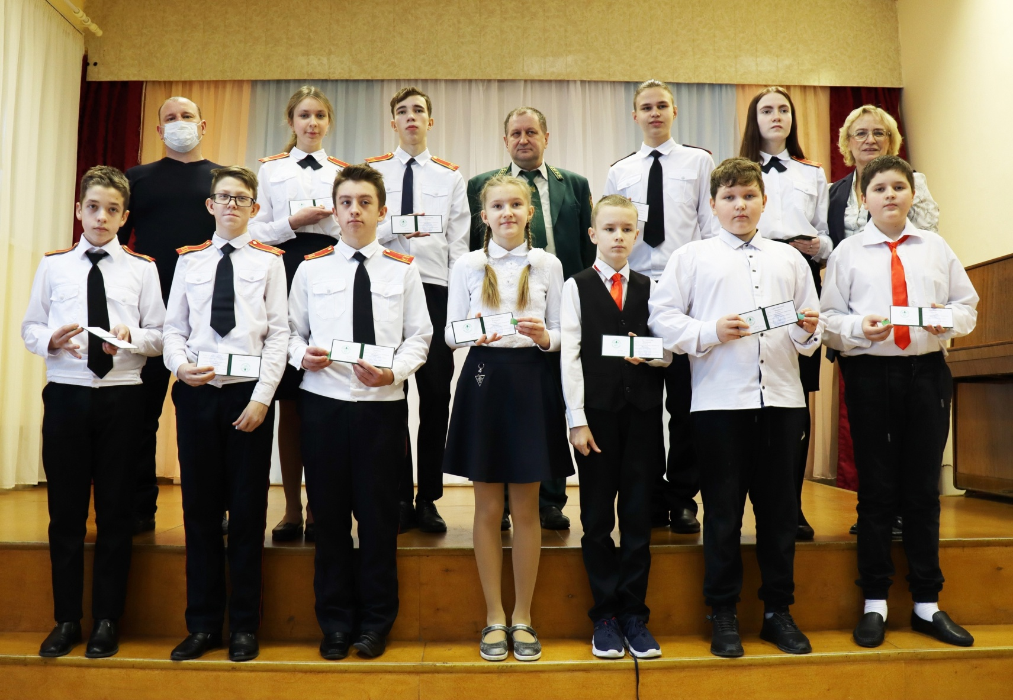
Открытие школьного лесничества «Нюкша» и торжественное вступление ребят в ряды юных лесников.

Slide 3
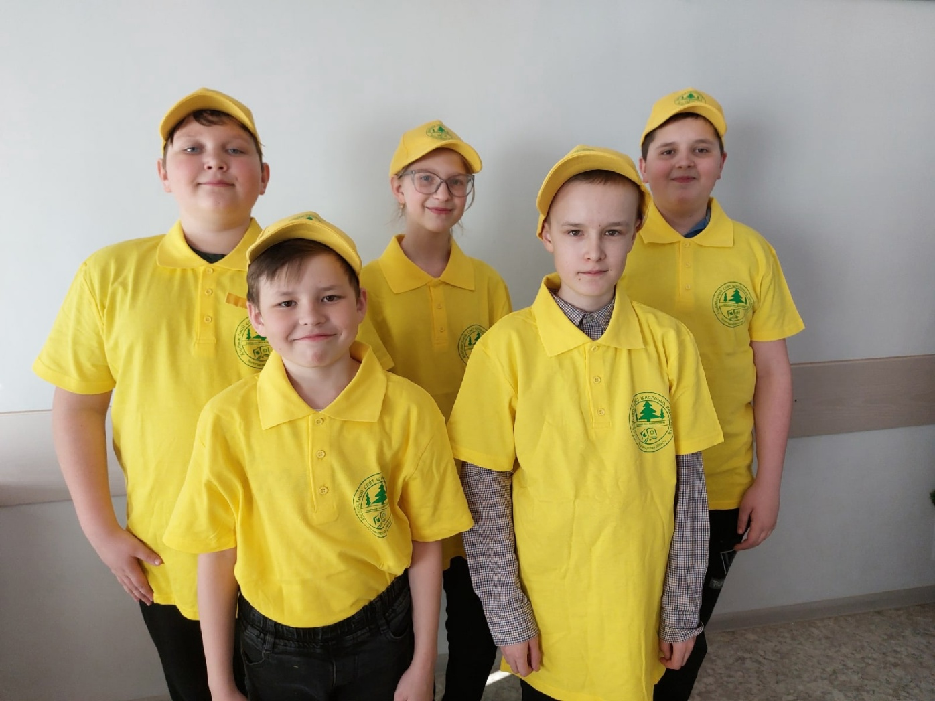
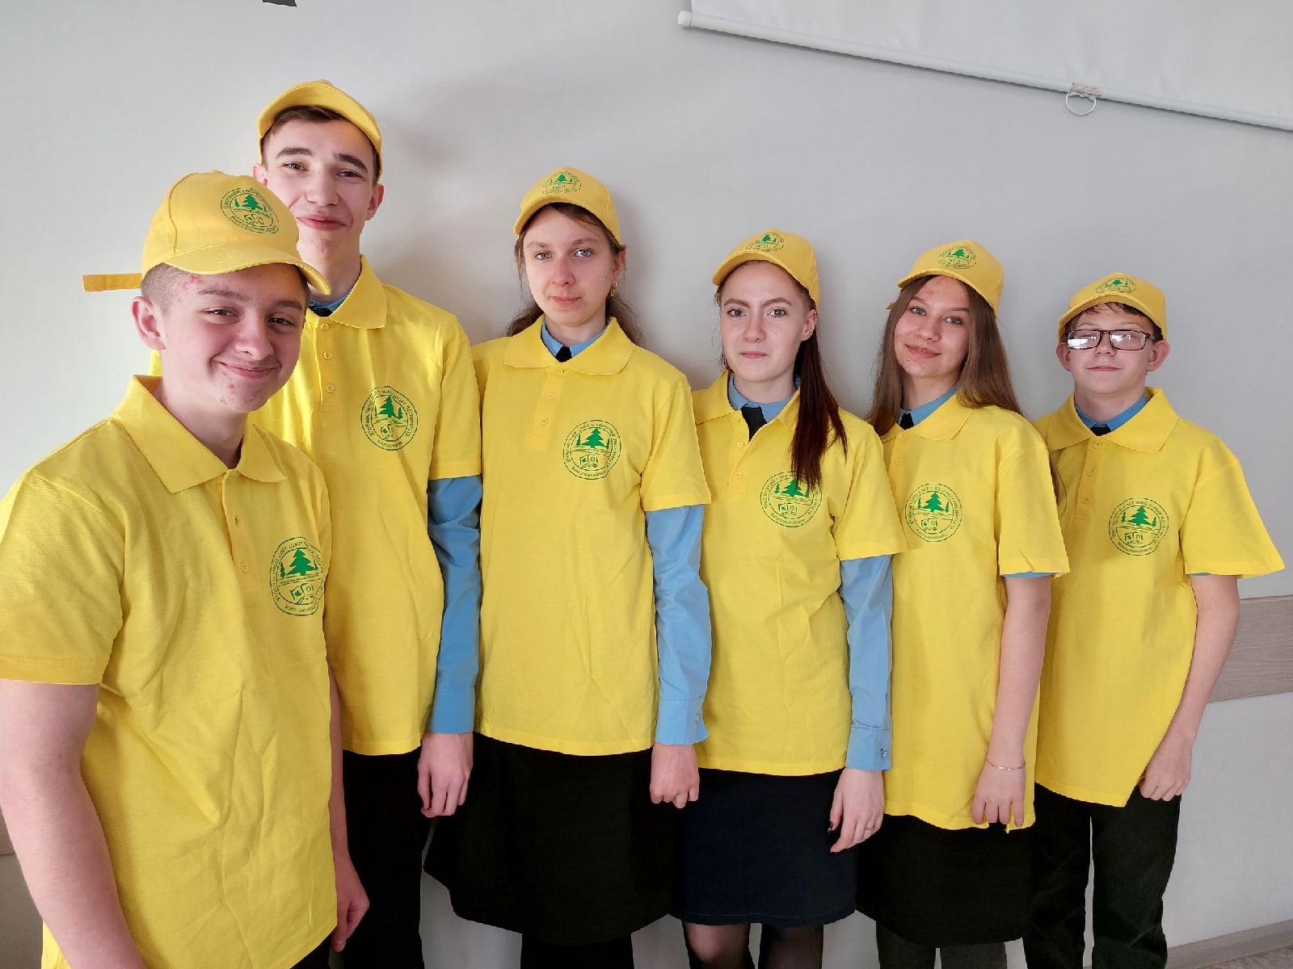
Школьное лесничество «Нюкша»

Slide 4
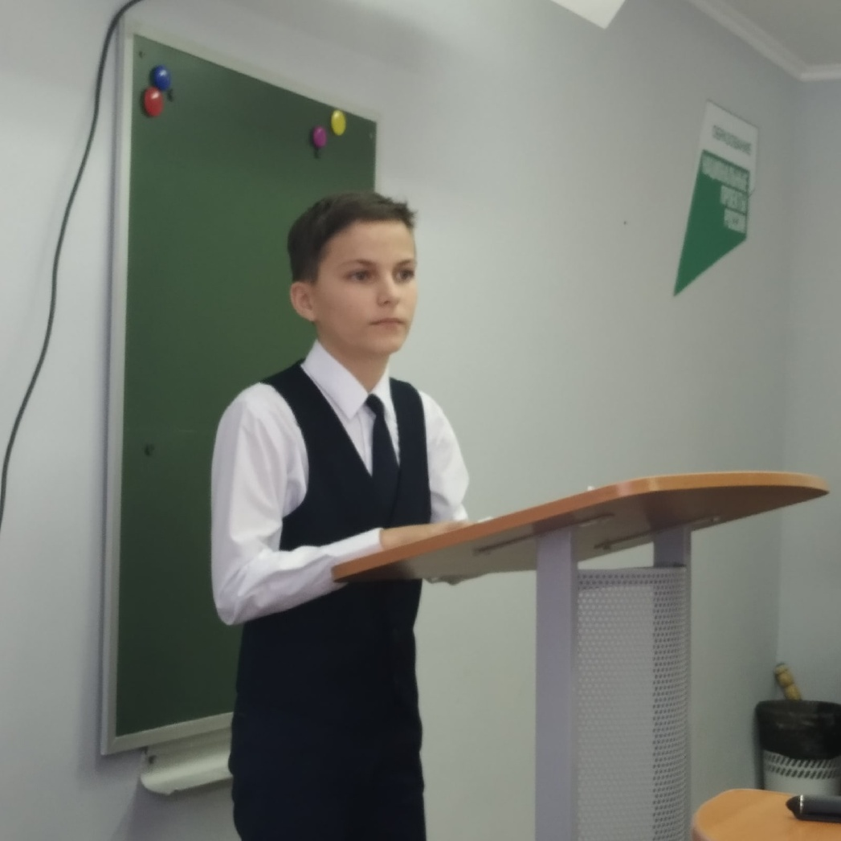
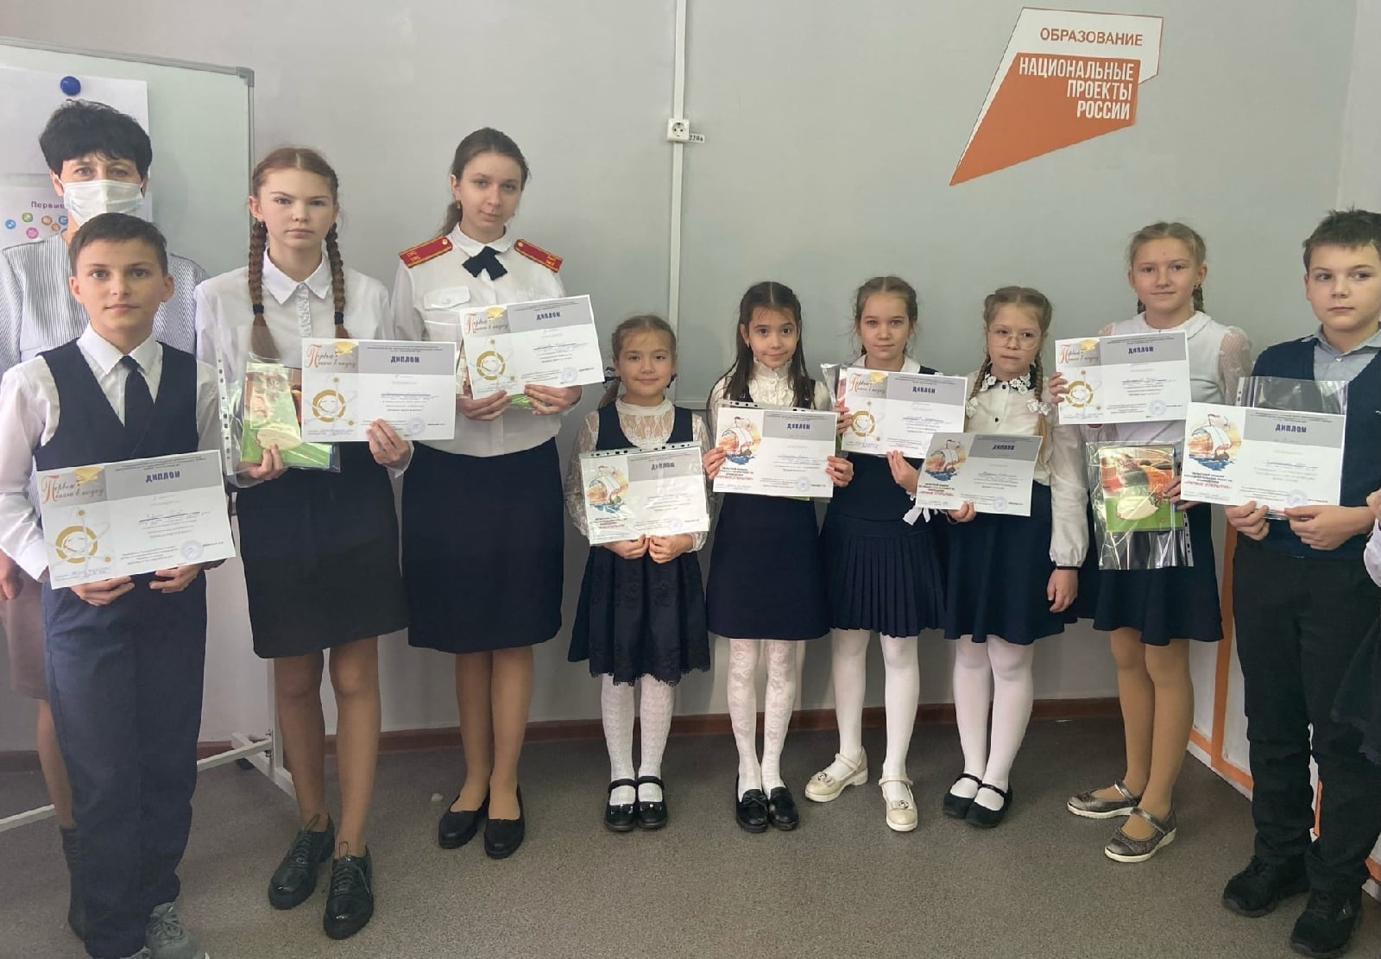
Участие в районных, региональных конференциях исследовательских конференциях "Первое открытие" и "Первые шаги в науку".

Slide 5
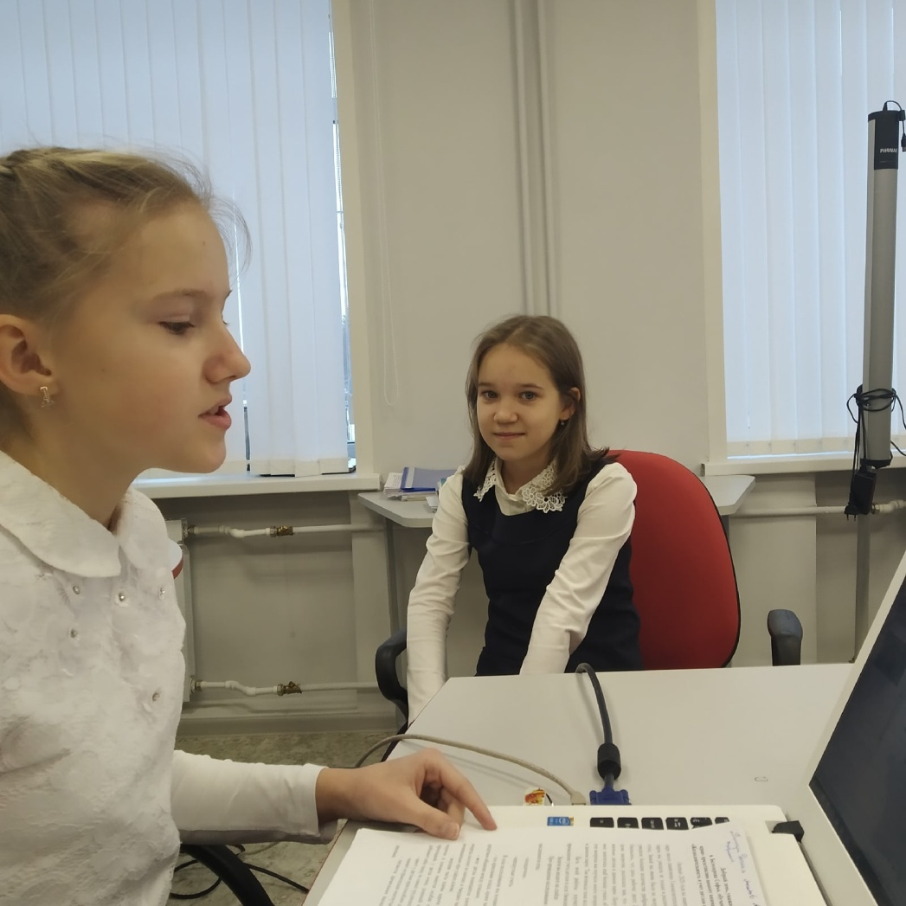
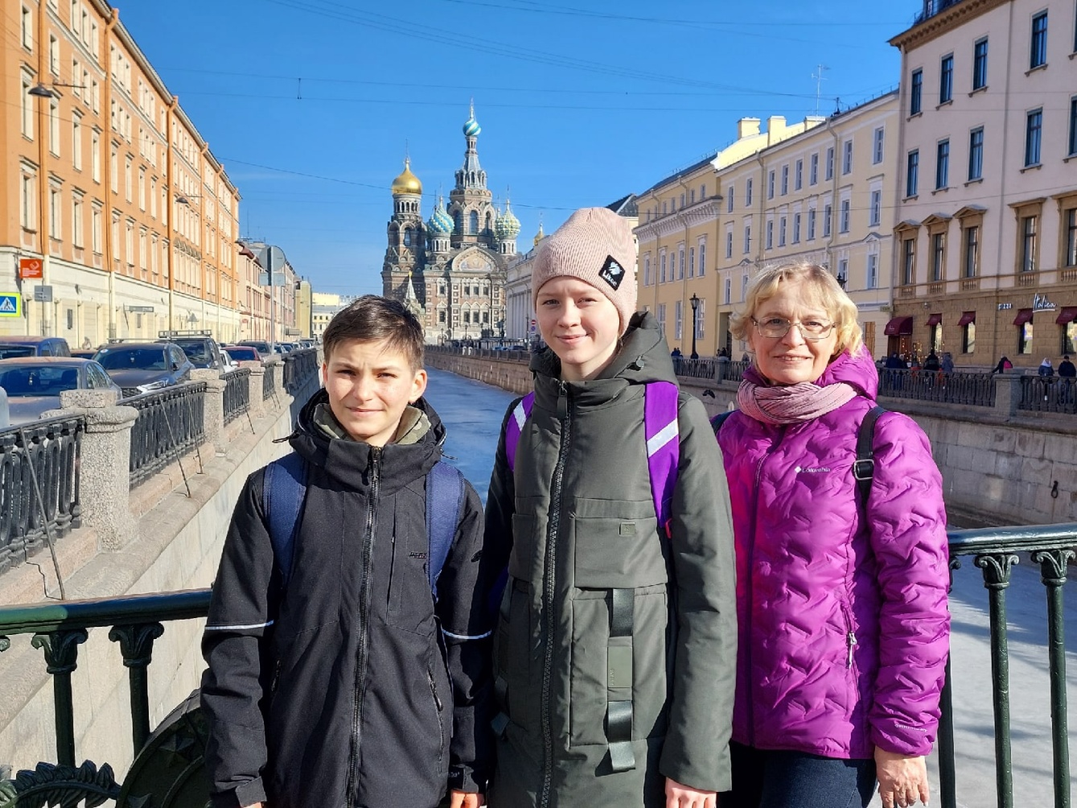
Региональный этап конкурса исследовательских работ "Юные исследователи окружающей среды " Открытие 2030« Заключительный этап ХXII Региональной научно-практической конференции школьников с международным участием «Балтийский регион в современном мире: вчера, сегодня, завтра».

Slide 6
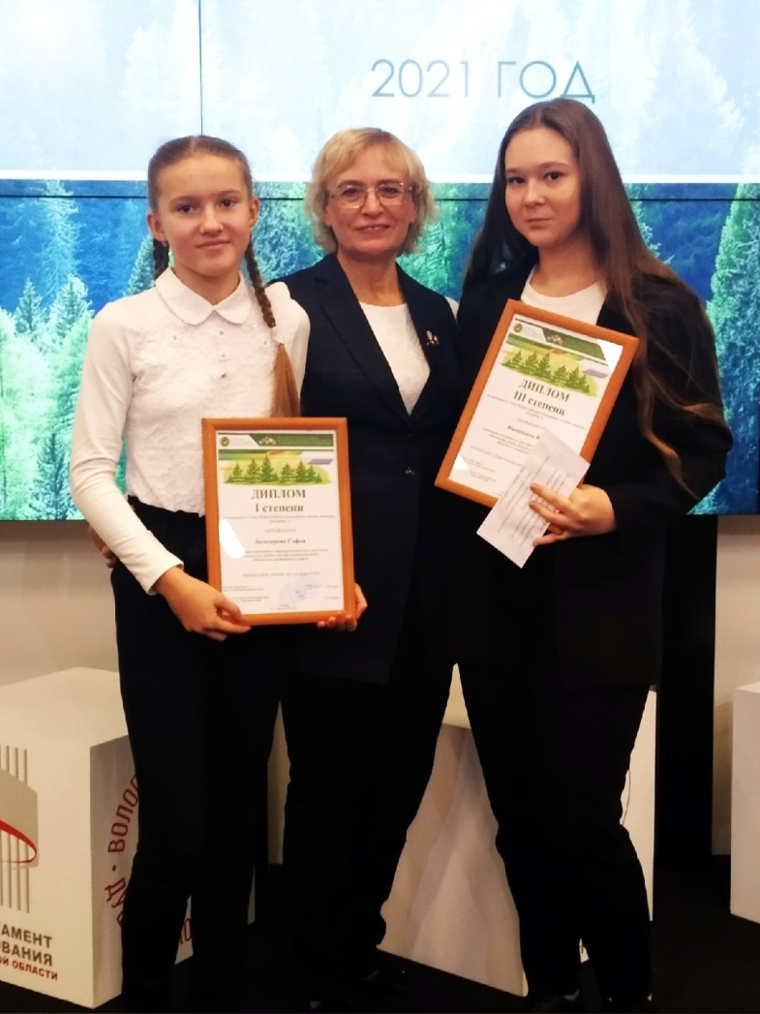
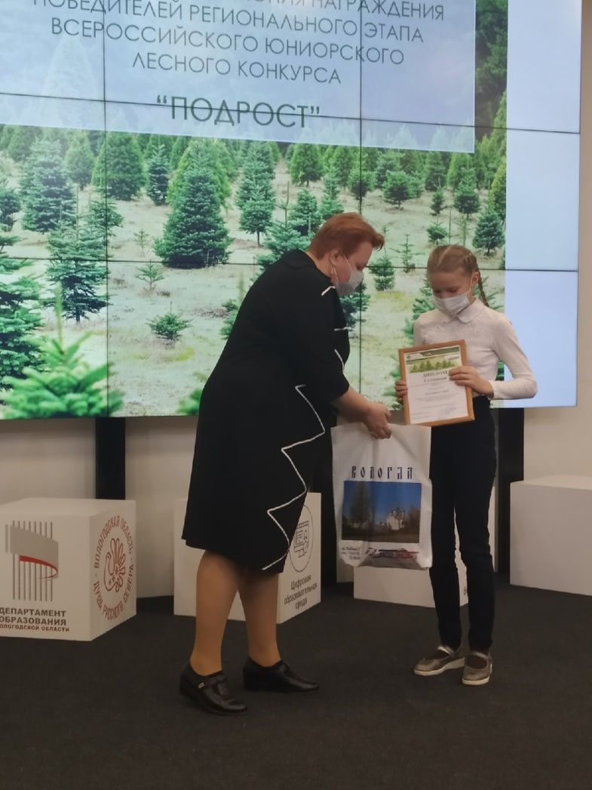
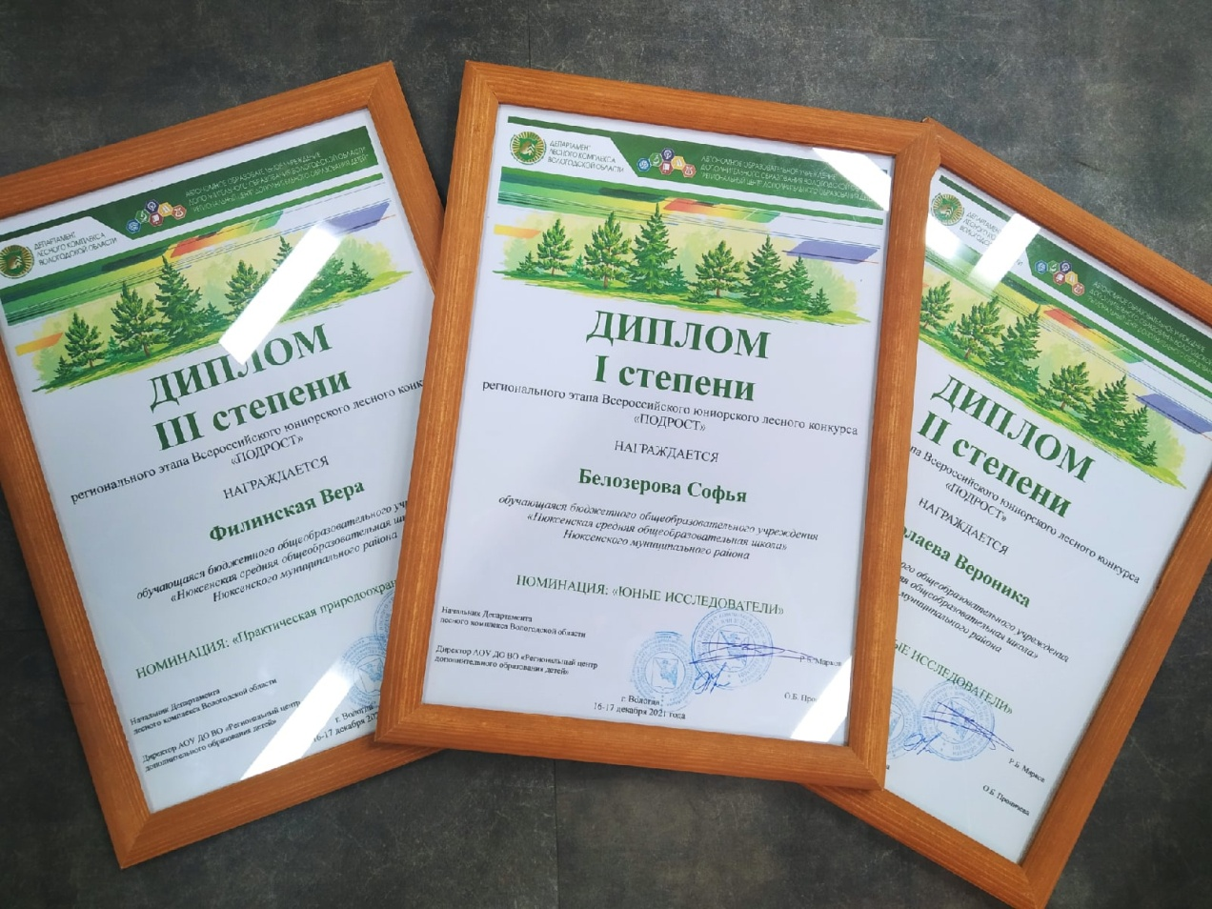
Региональный этап Всероссийского юниорского лесного конкурса «Подрост»

Slide 7
Периоды организации исследовательской деятельности:
пять лет успешно действовал районный экологический лагерь
восемь лет функционировала Школа практической экологии
15 лет работает эколого-туристическая экспедиция и областная экспедицию по изучению биоразнообразия

Slide 8
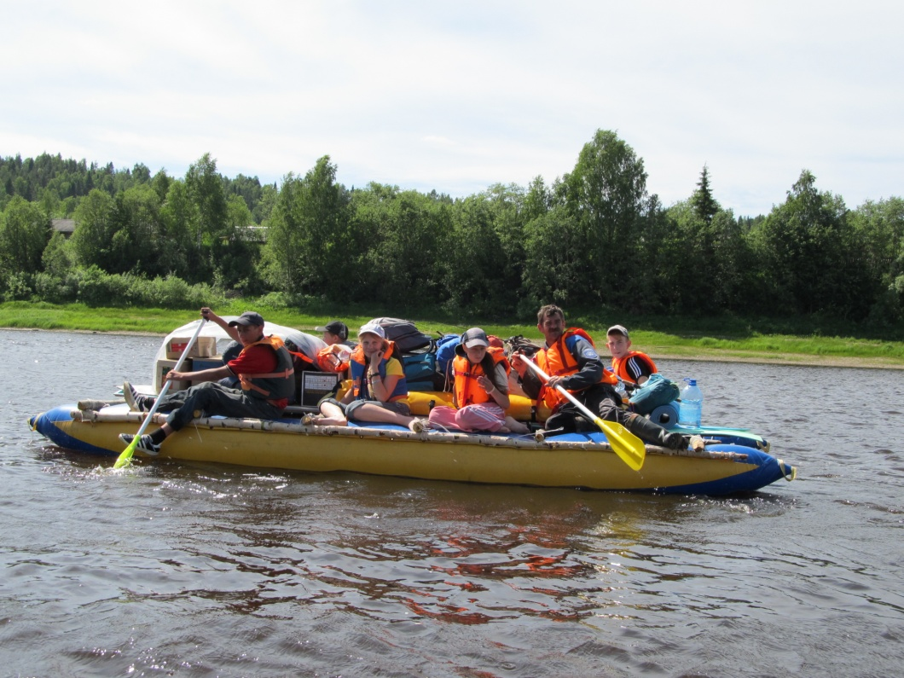
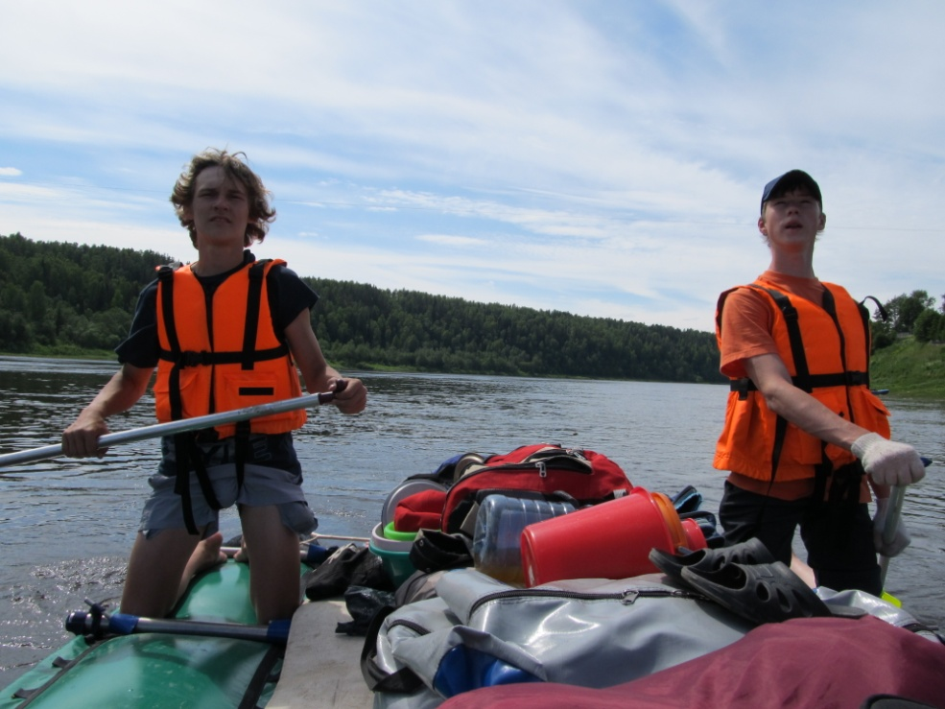
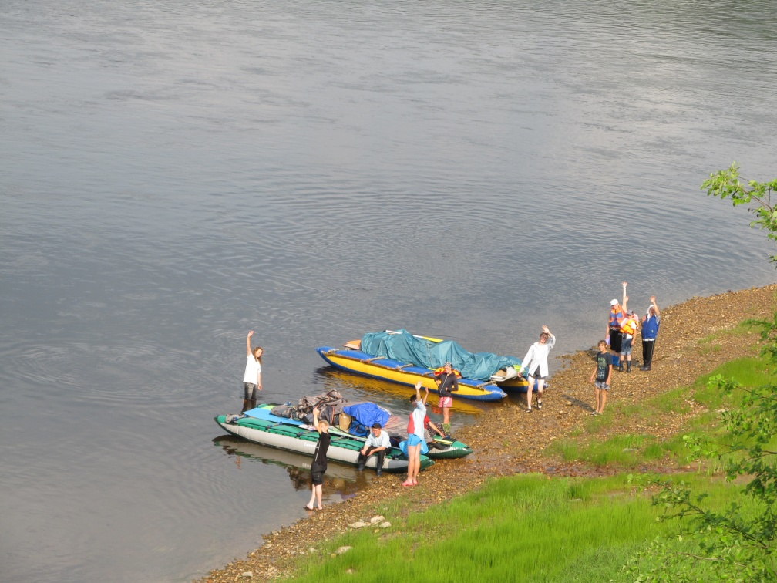
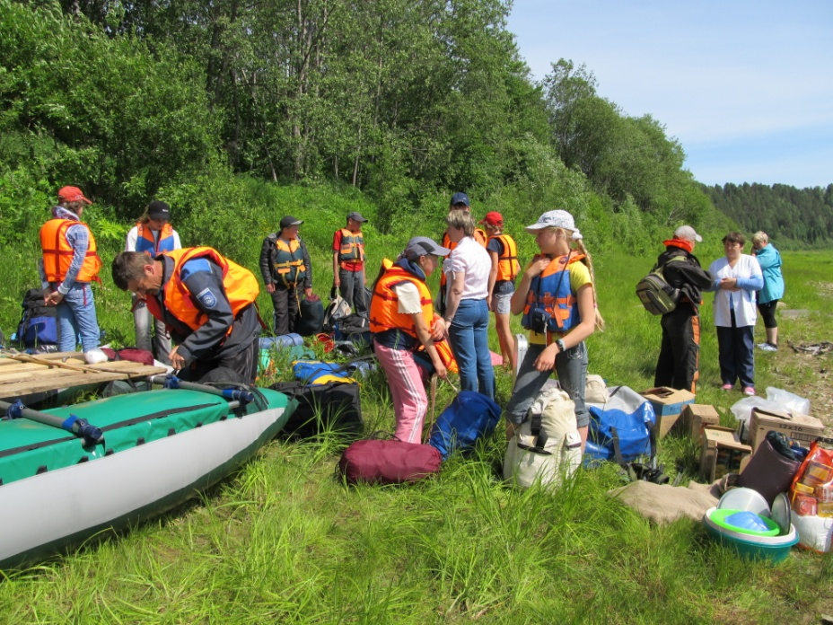
Экологическая экспедиция

Slide 9
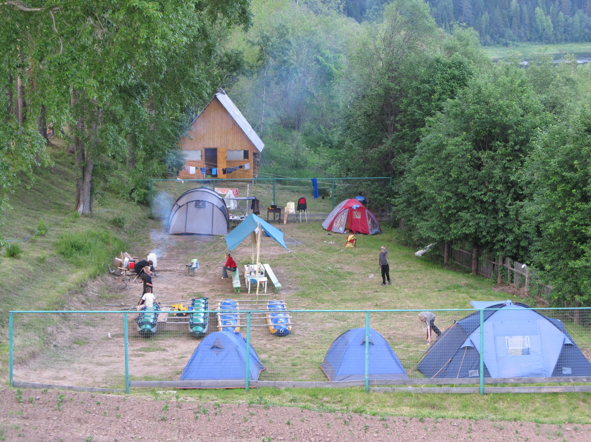
Экологическая экспедиция 2011 год
Экологическая экспедиция 2011 год

Slide 10
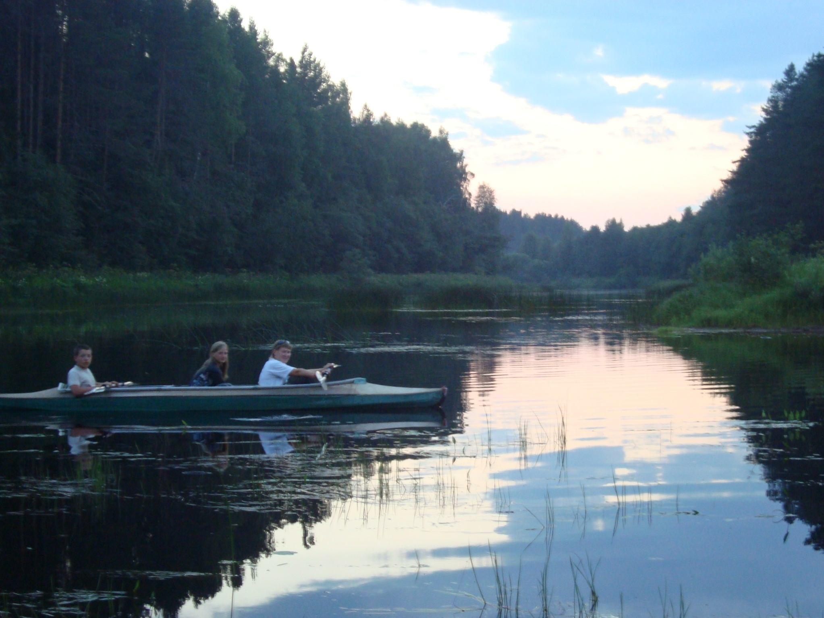
Изучение долины реки Уфтюги

Slide 11
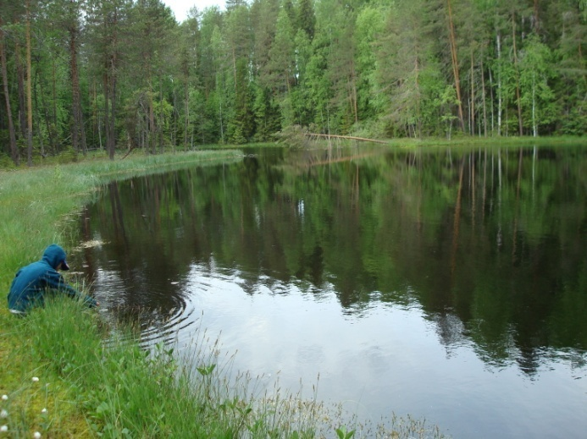
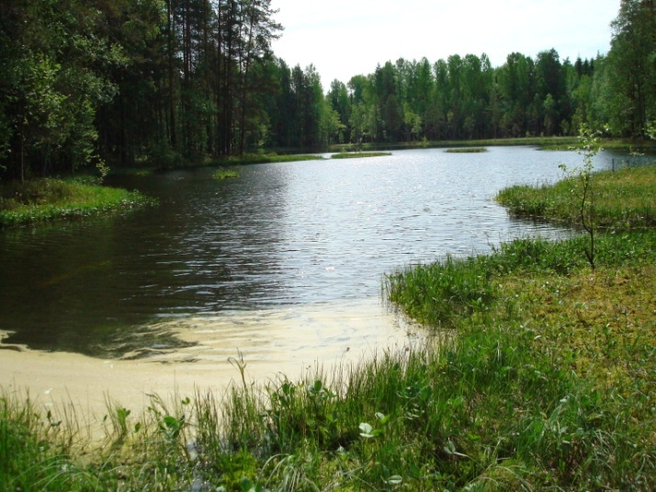
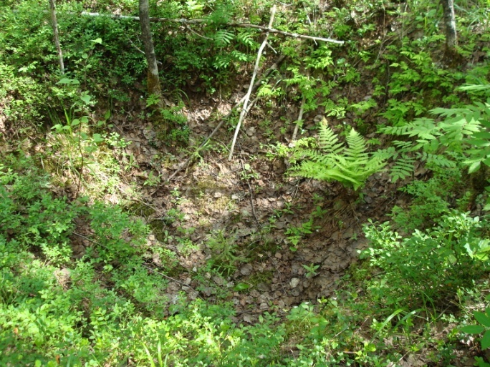
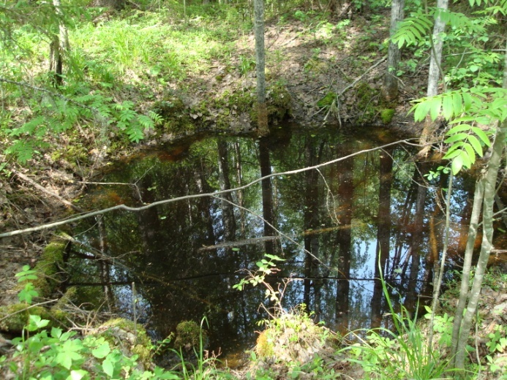
Изучение карстовых форм рельефа
Замеры глубин
Карстовое озеро
Сухая карстовая воронка
Карстовая воронка

Slide 12
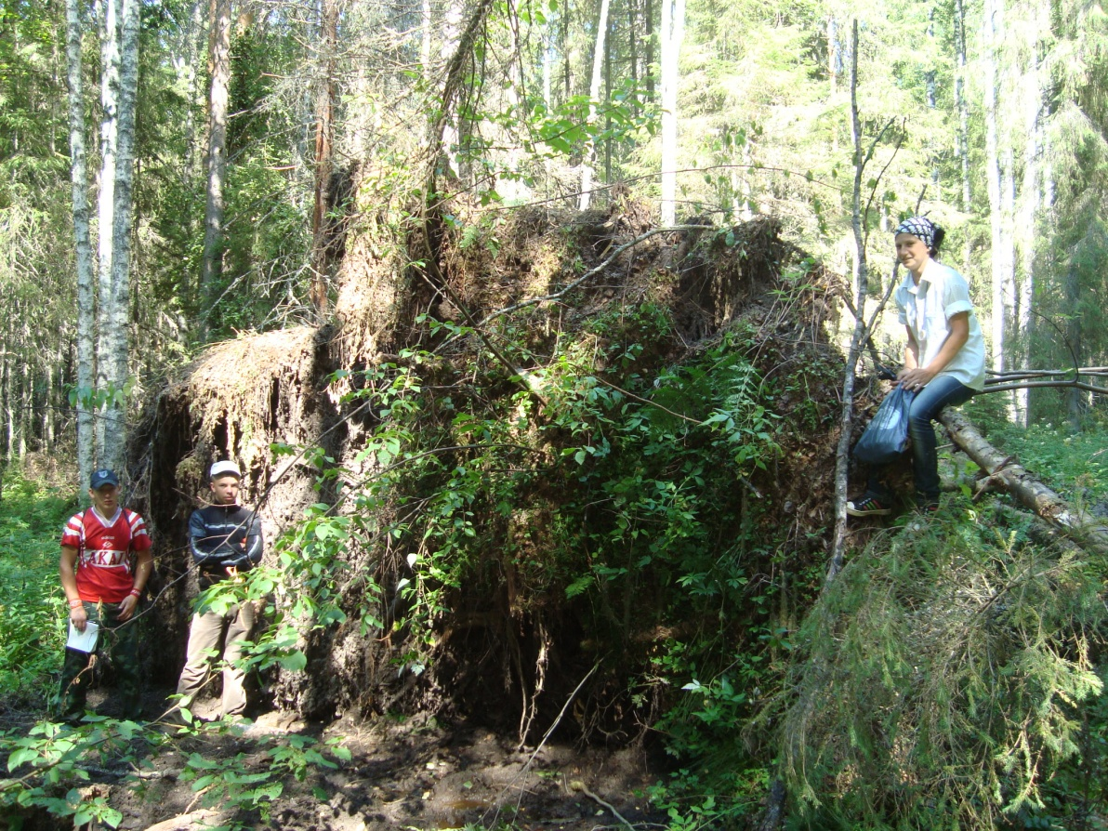
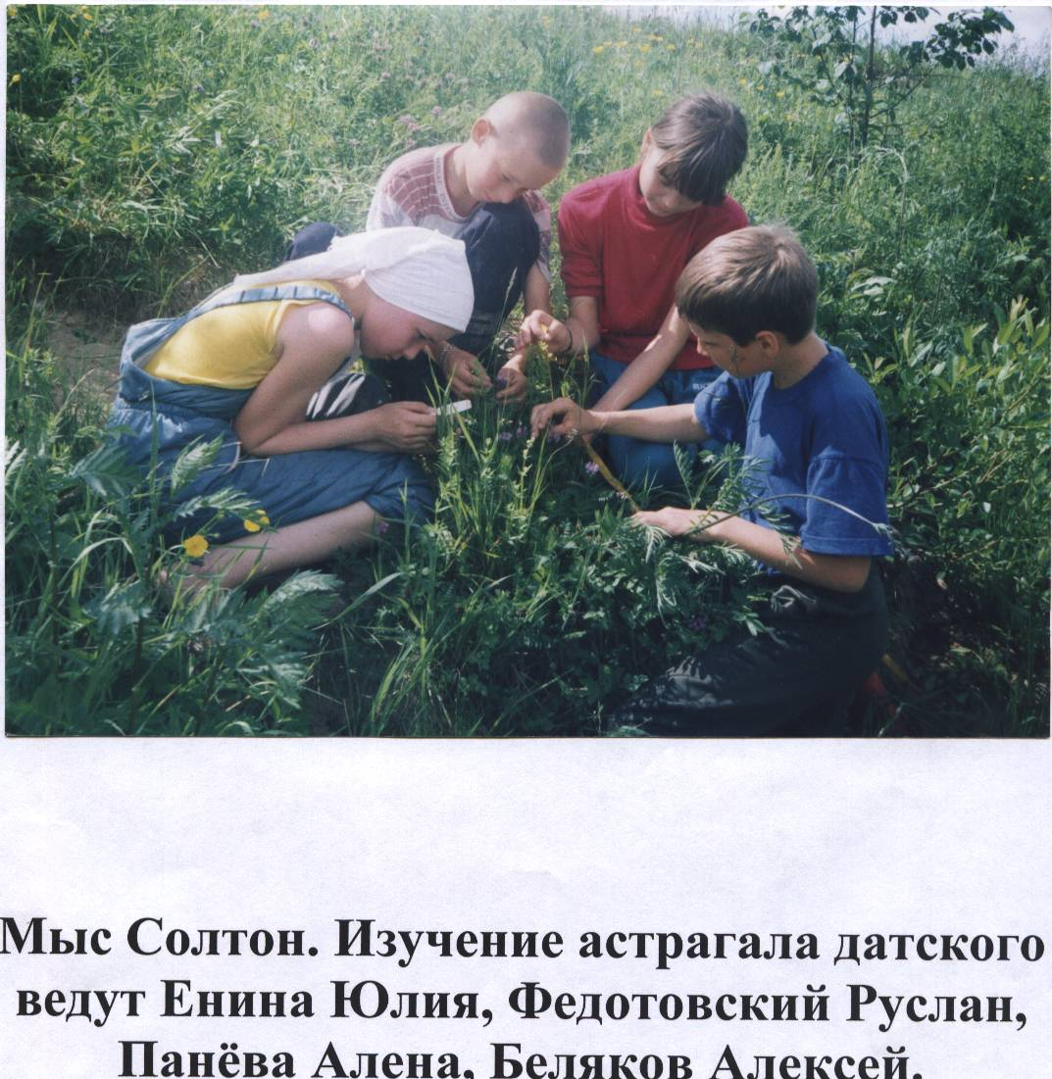
Изучение флоры

Slide 13
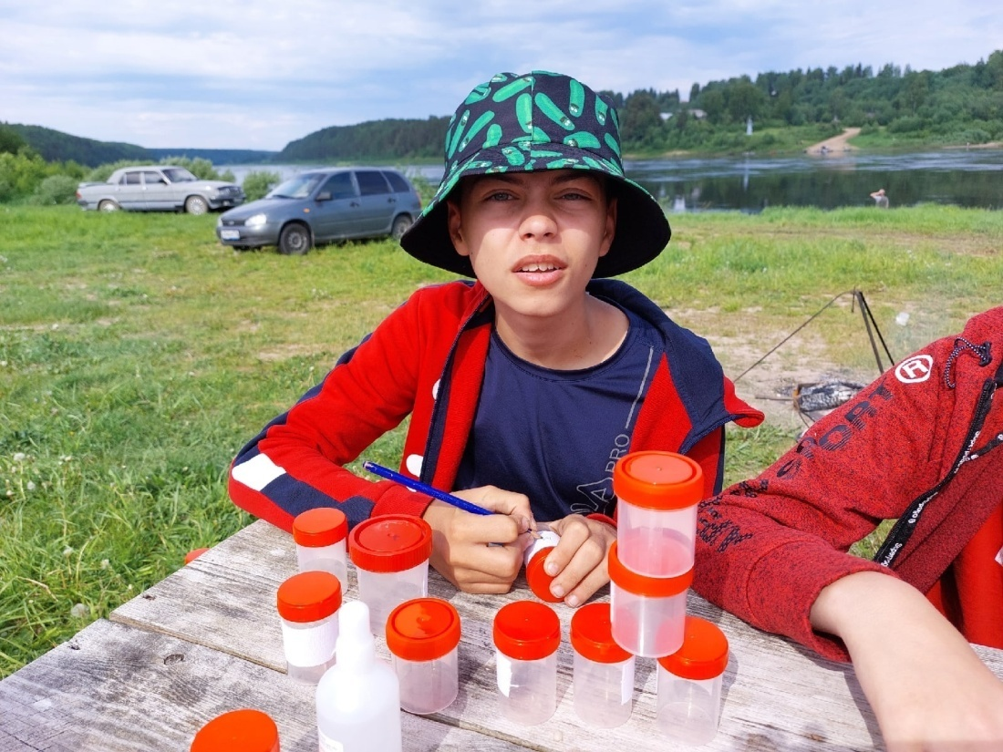
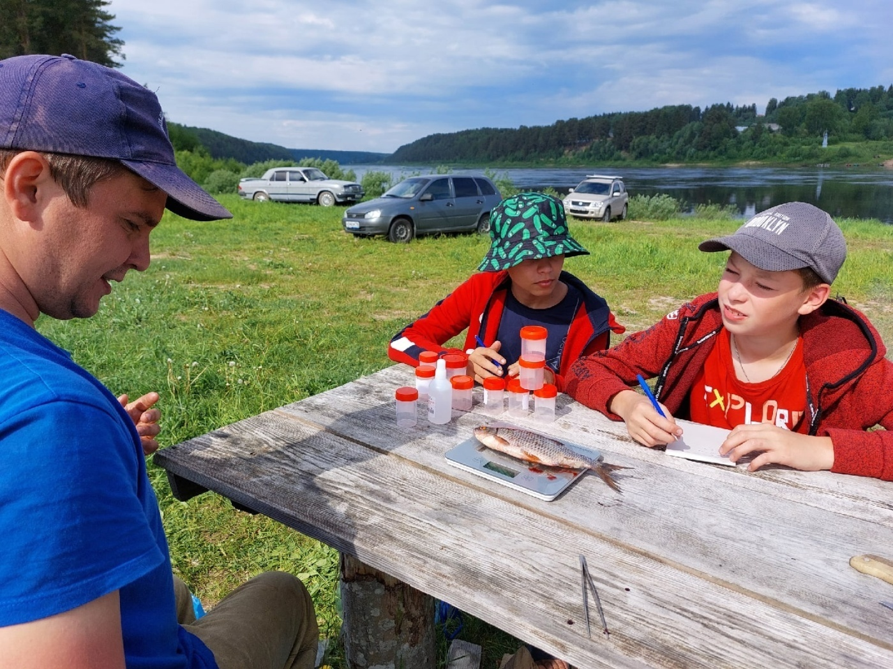
Экспедиция ЭТЭ "Сухона 2022" -1 ихтиологические исследования

Slide 14
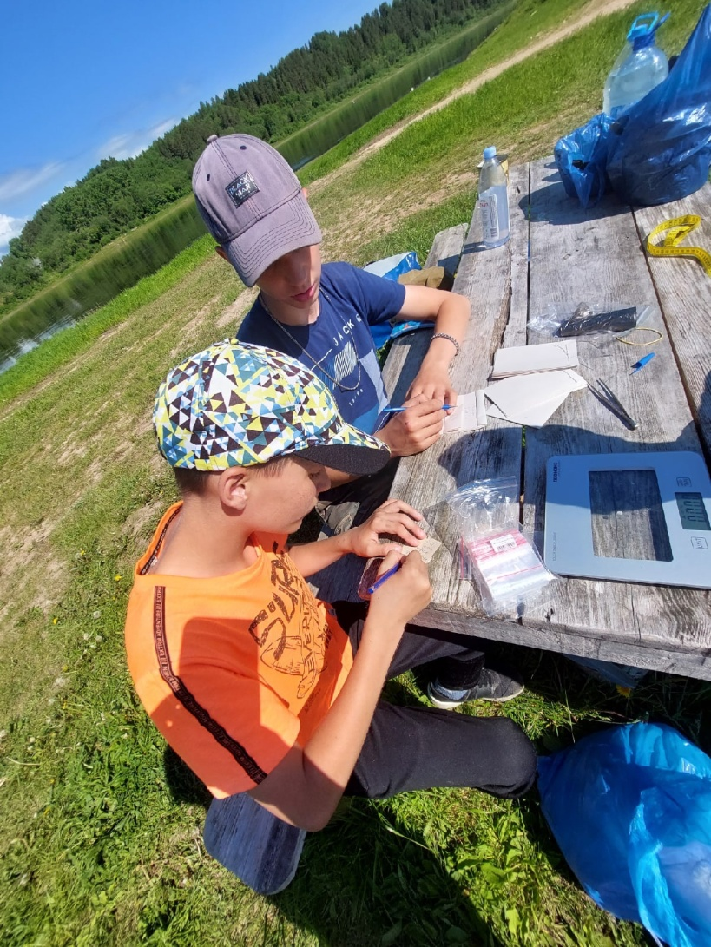
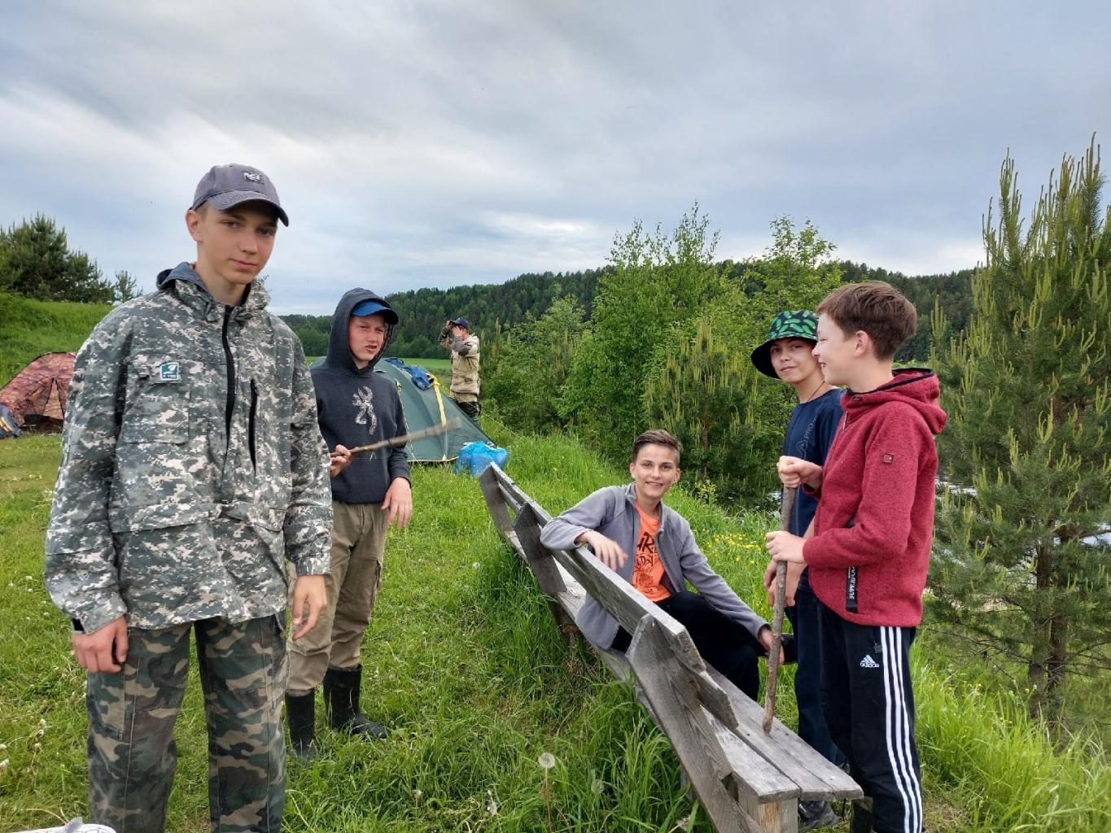
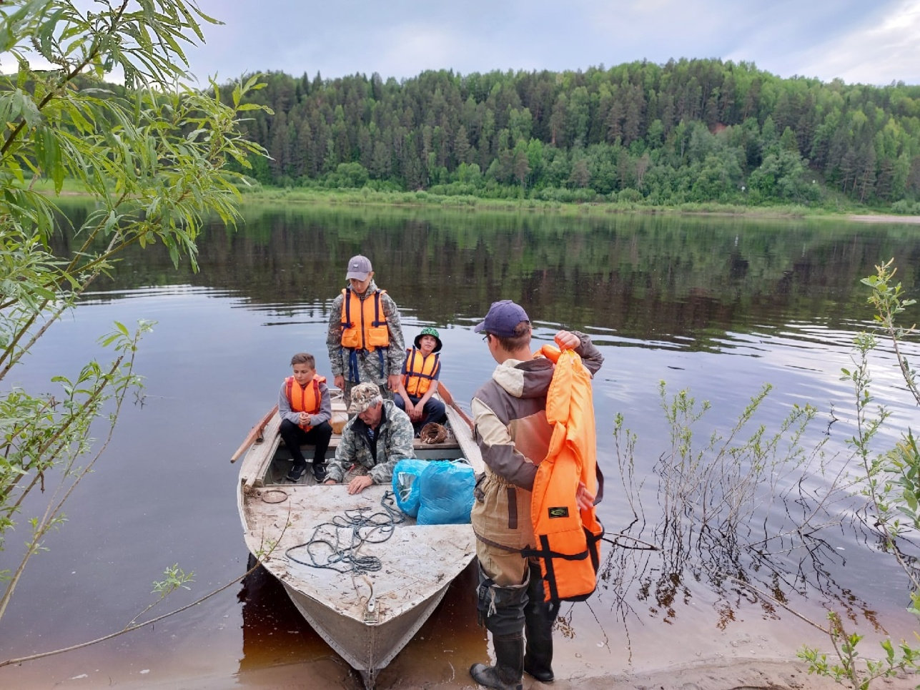
Экспедиция ЭТЭ "Сухона 2022" -1 ихтиологические исследования

Slide 15
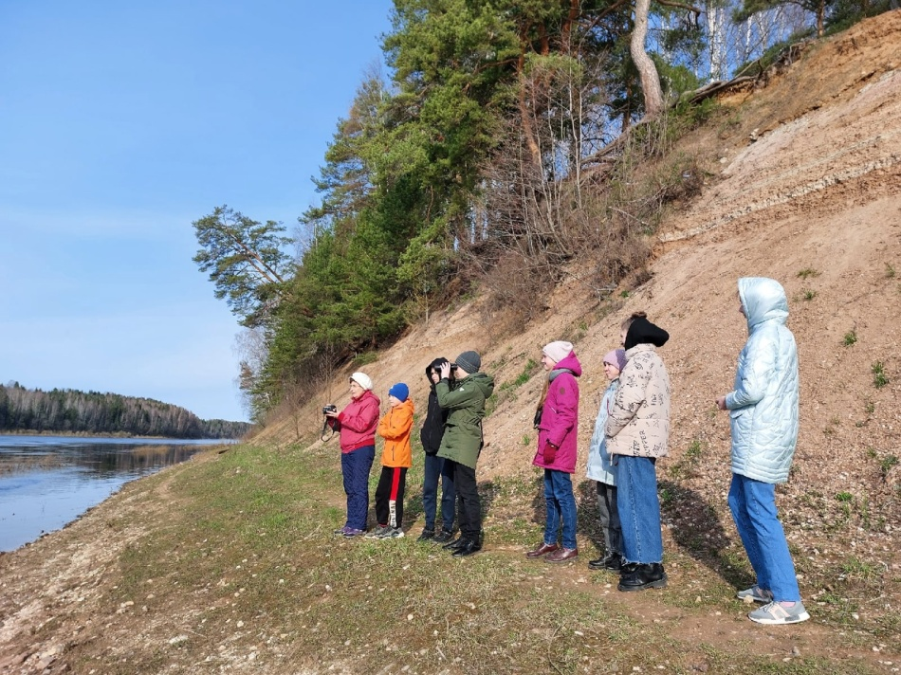
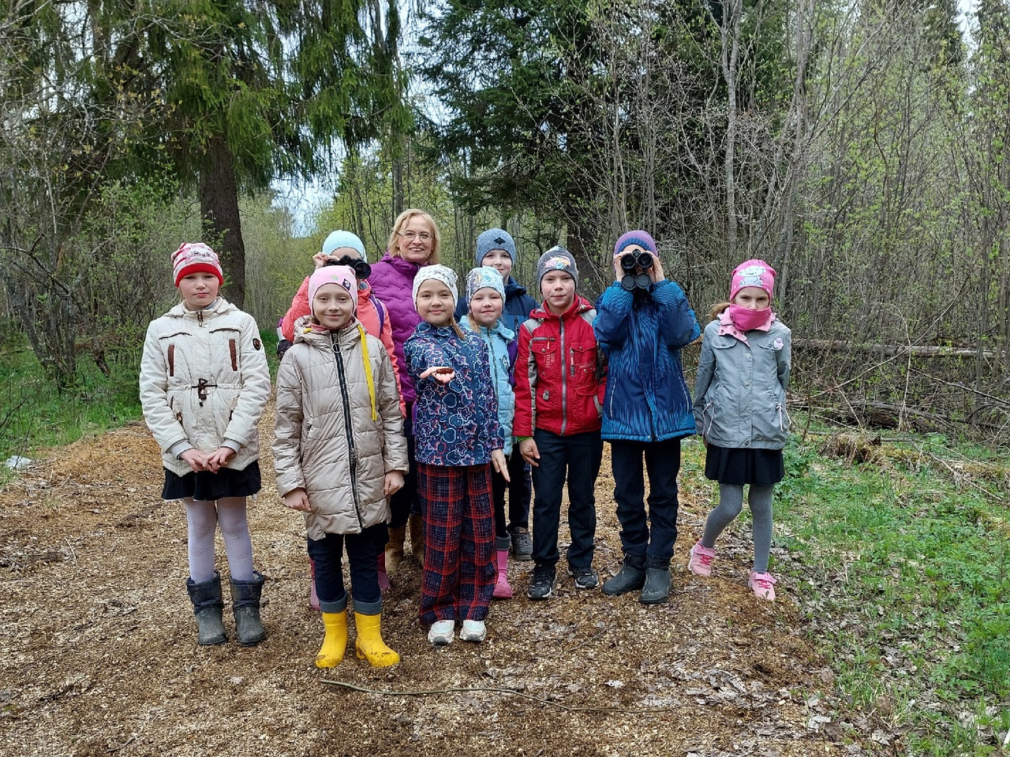
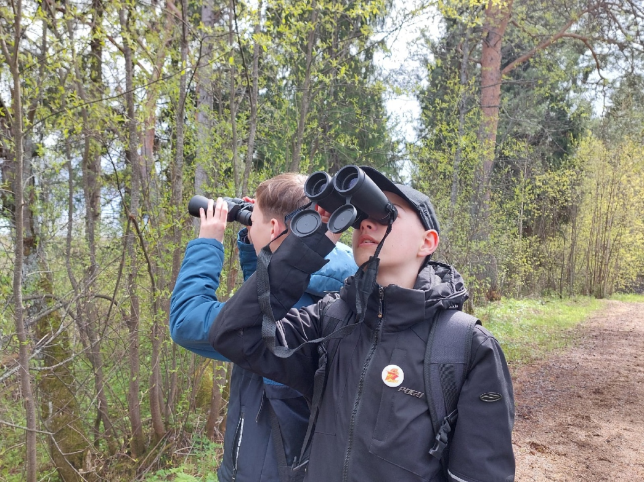
Проект «Орнитофауна Нюксеницы»

Slide 16
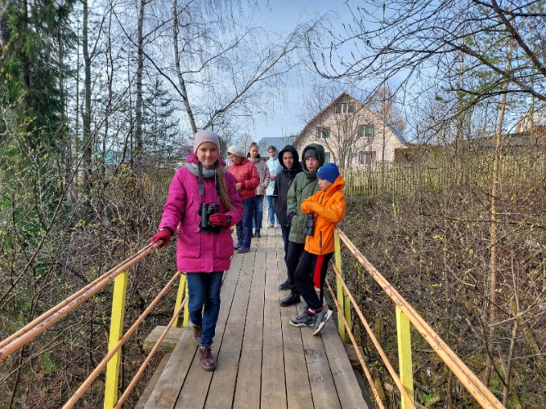
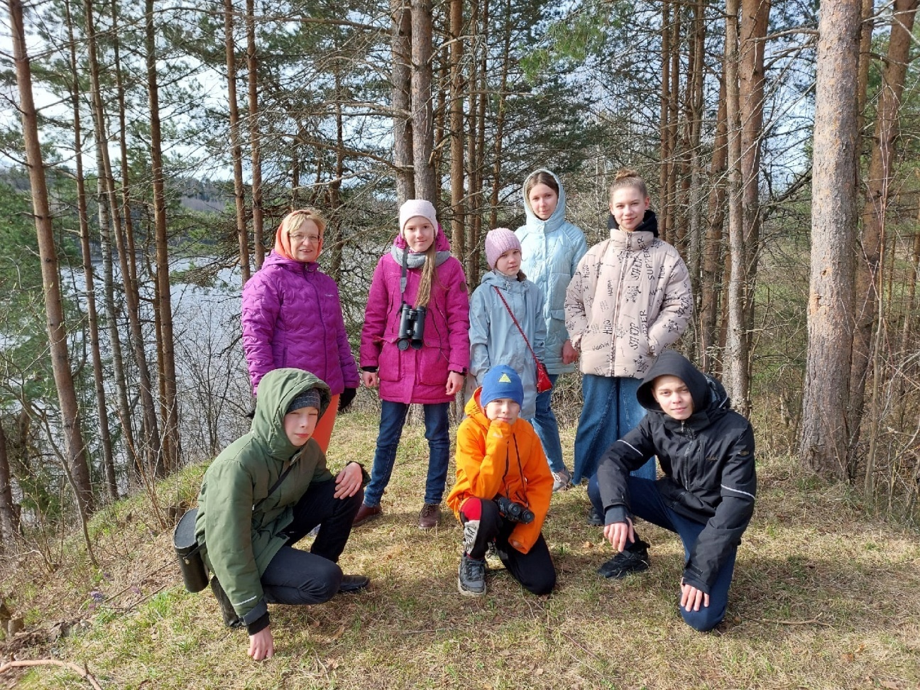

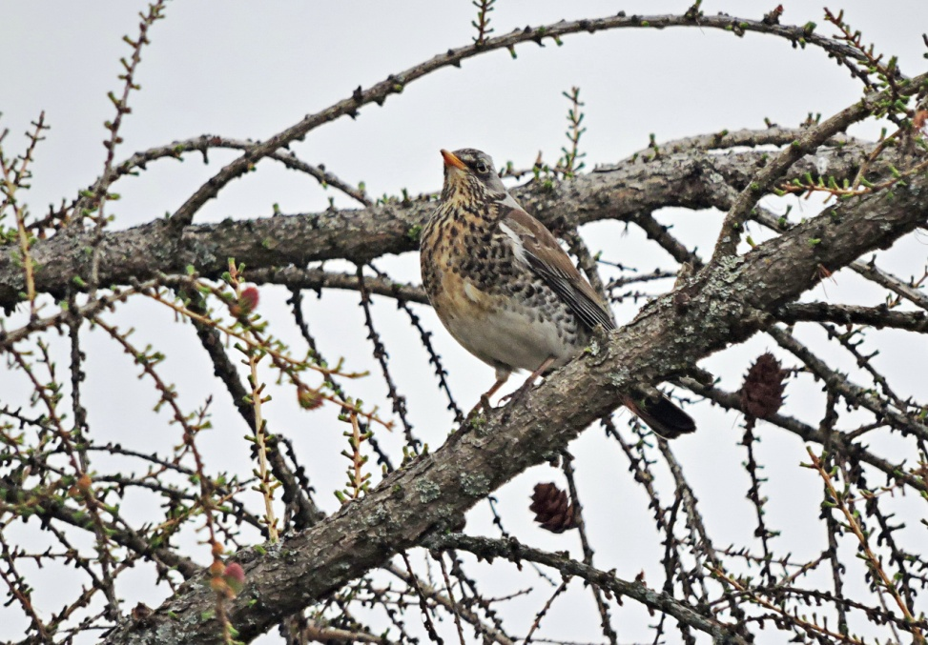
Проект «Орнитофауна Нюксеницы»

Slide 17
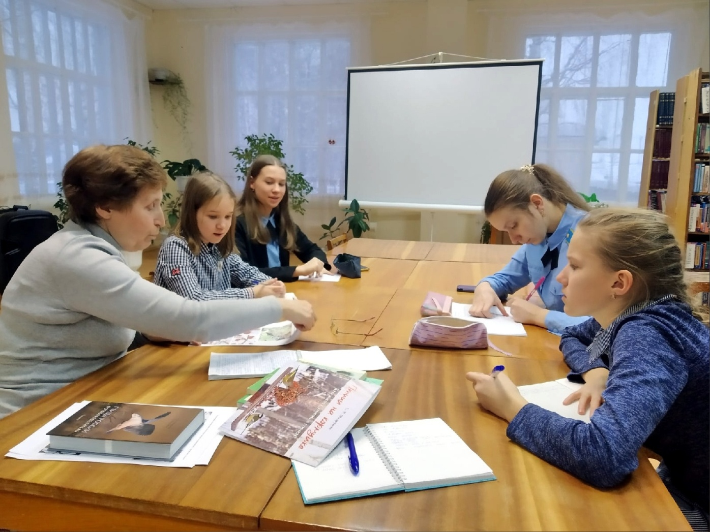
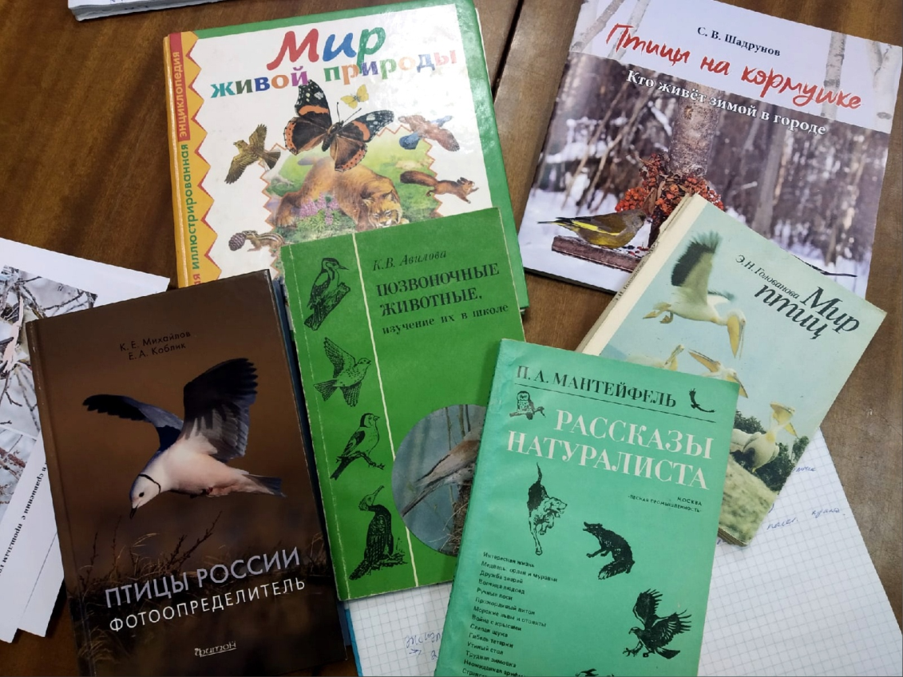
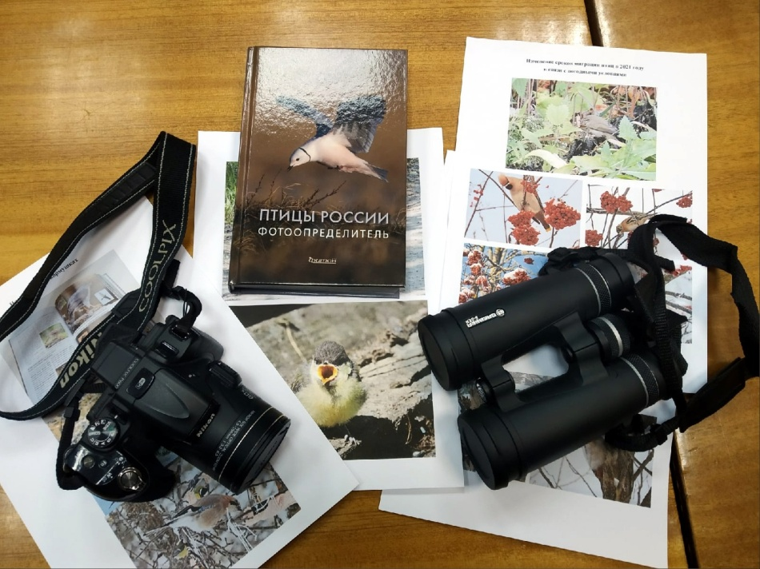
Встречи с любителями птиц

Slide 18
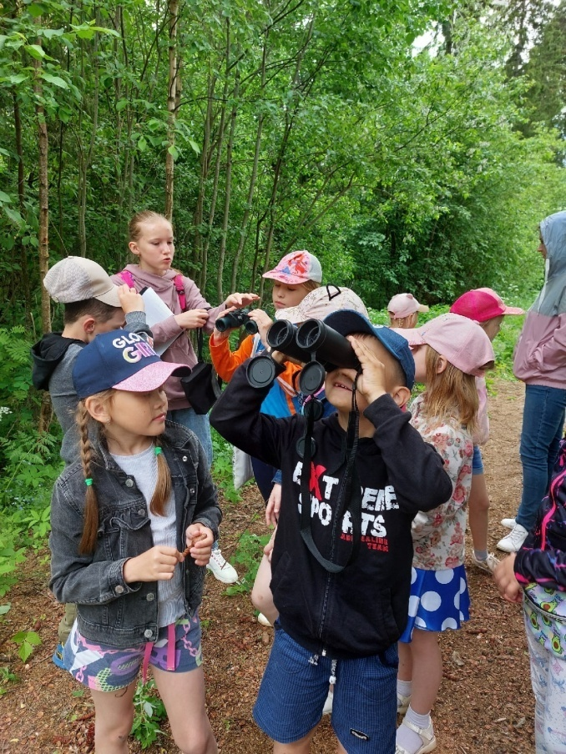
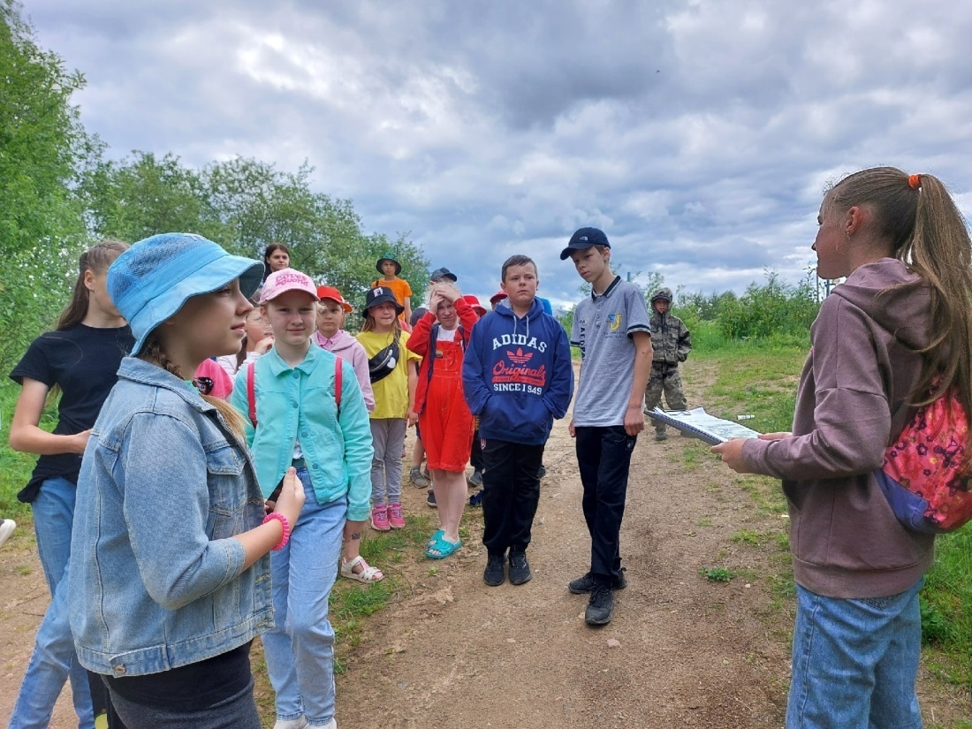
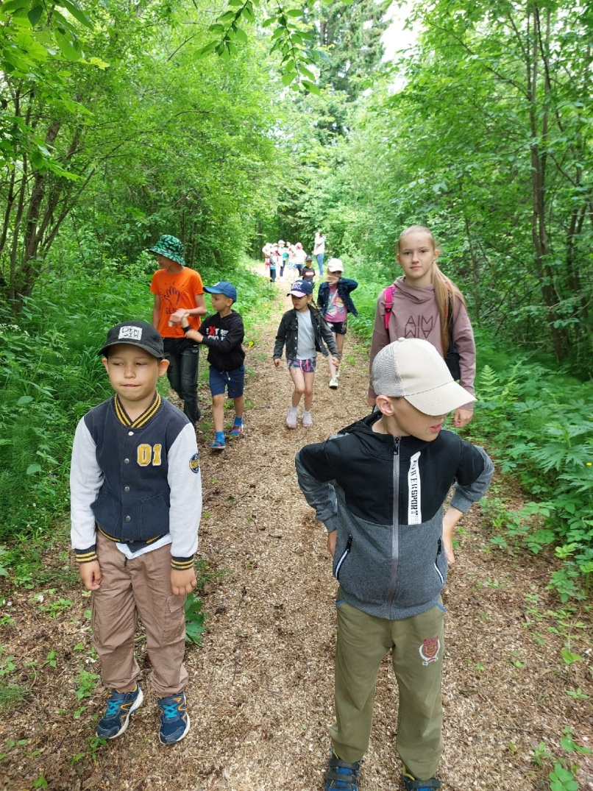
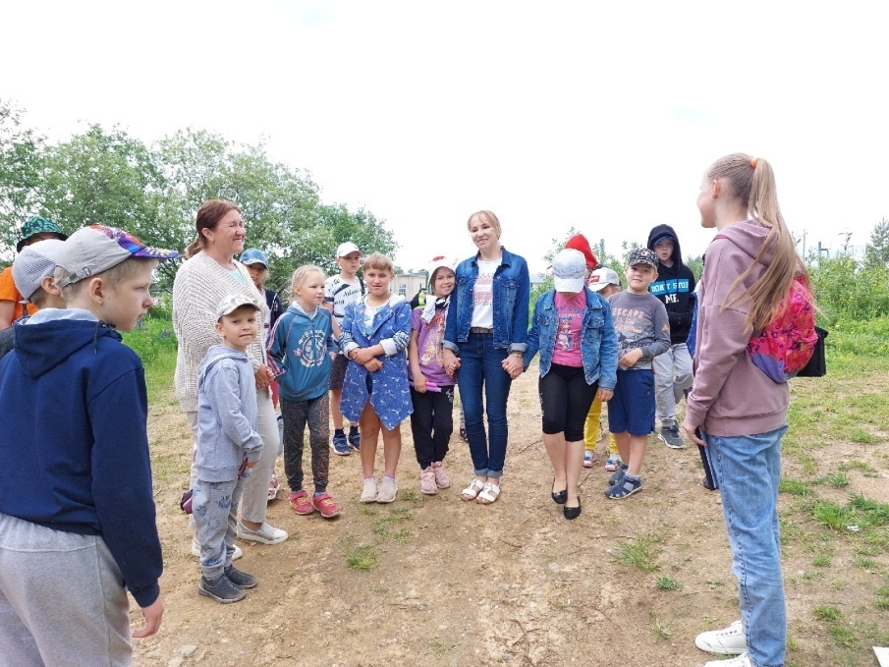
Орнитофауна Нюксеницы. Экскурсии

Slide 19
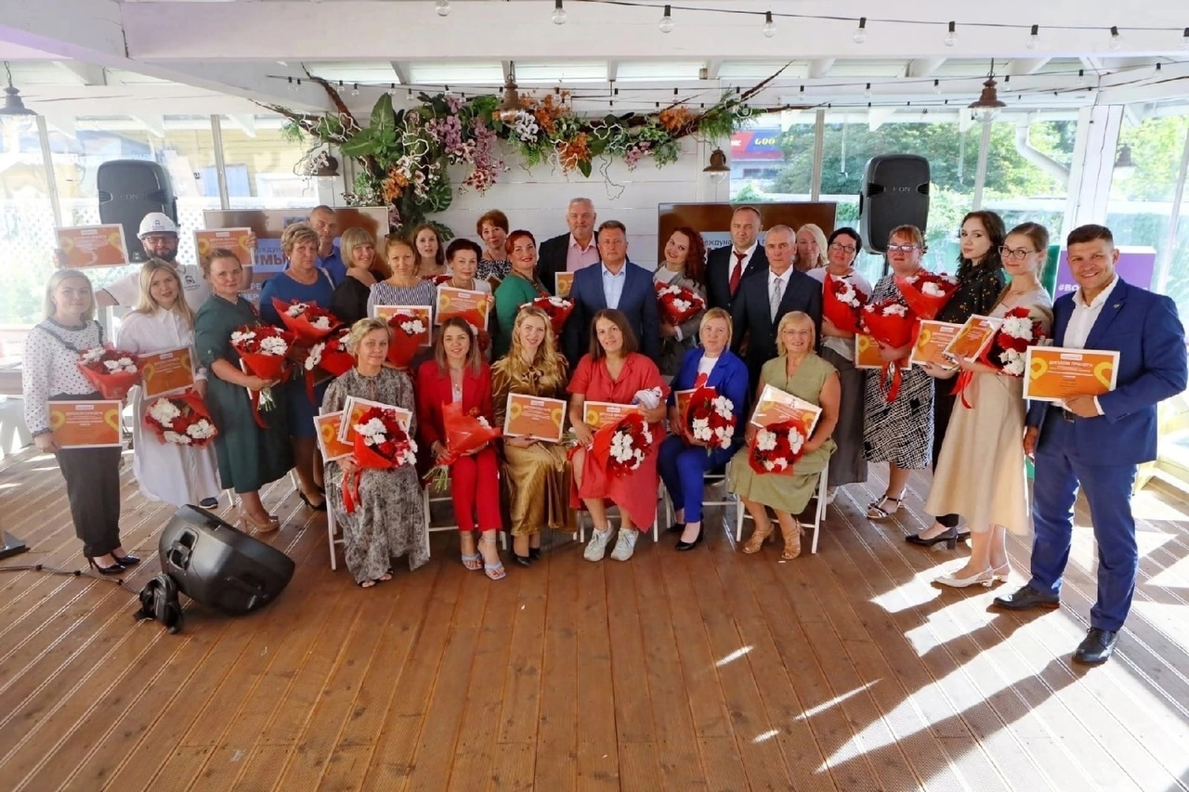
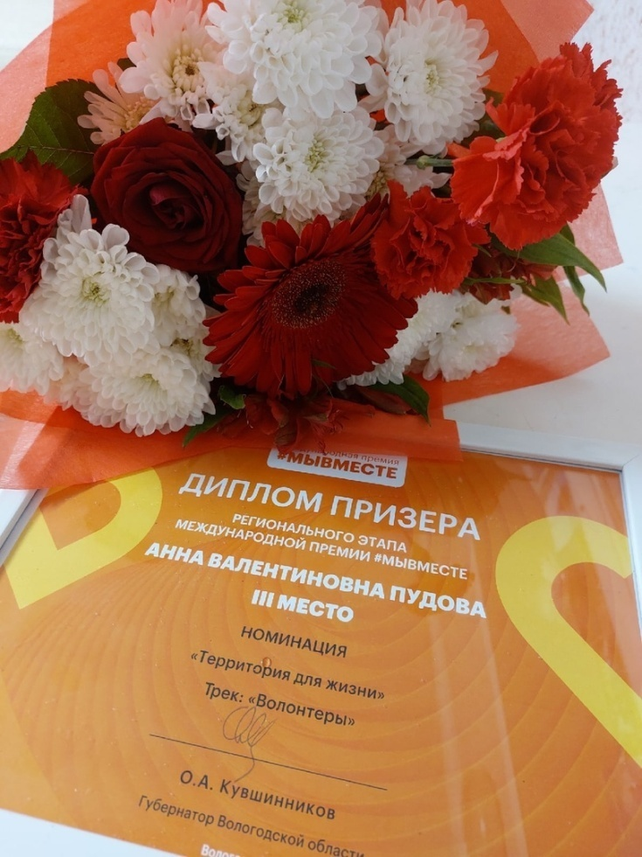
Школьное Лесничество «Нюкша»- ПРИЗЕР регионального этапа Международной премии «#МЫВМЕСТЕ»

Slide 20
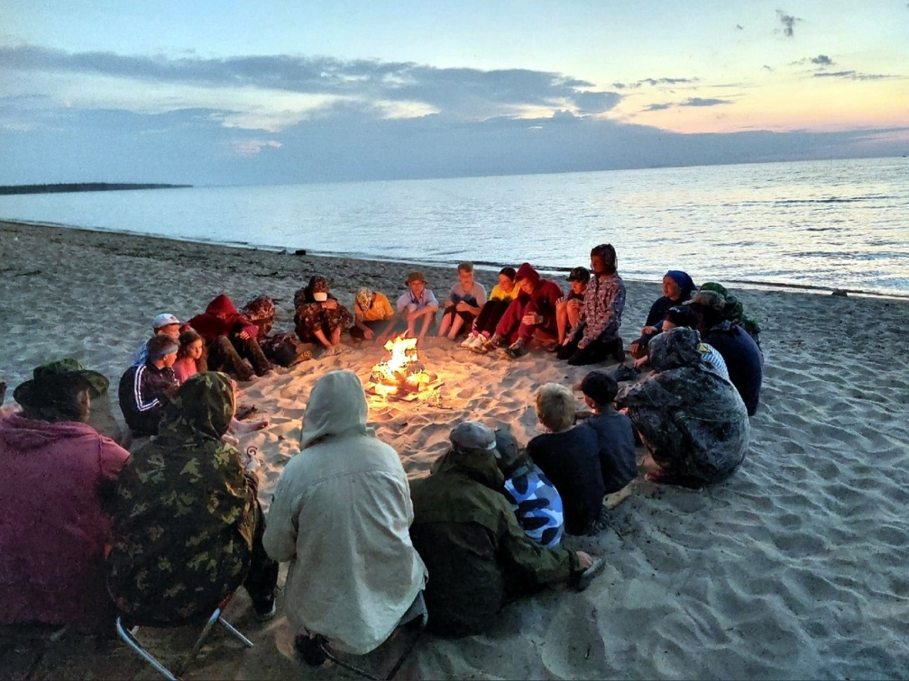
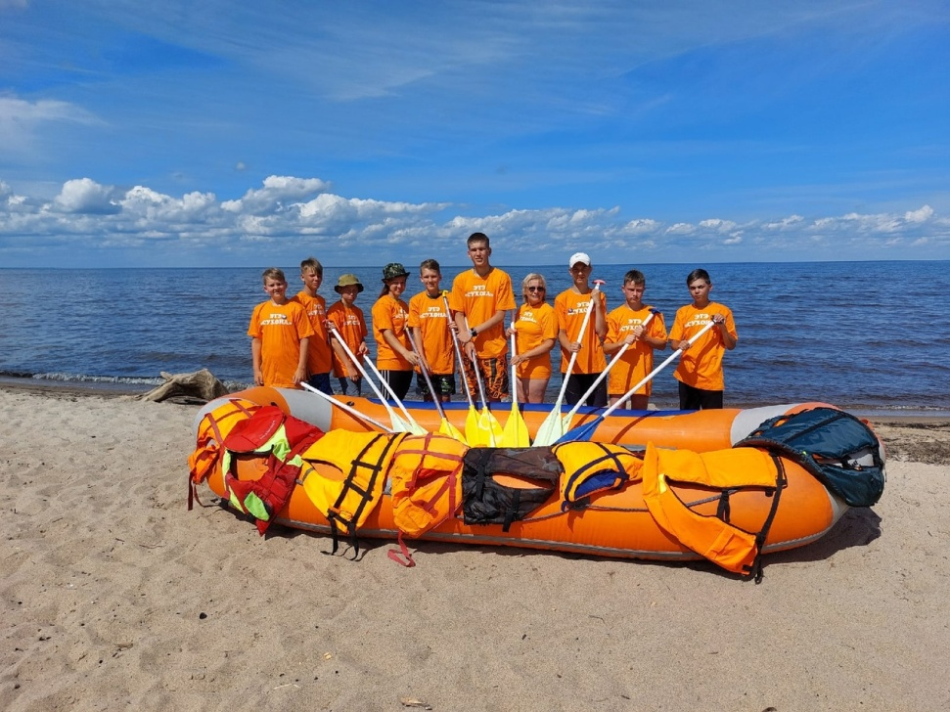
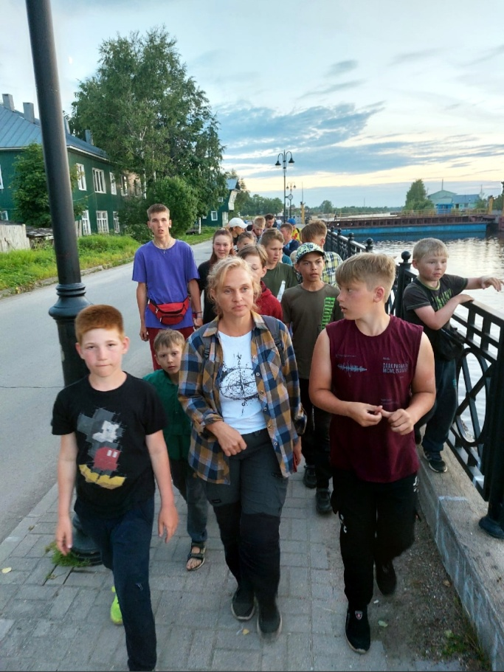
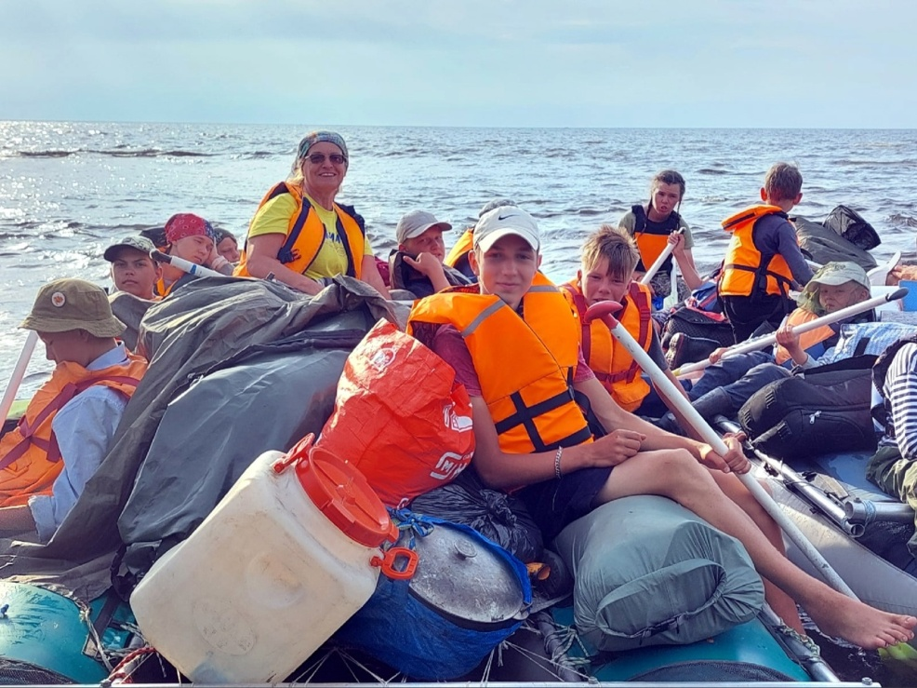
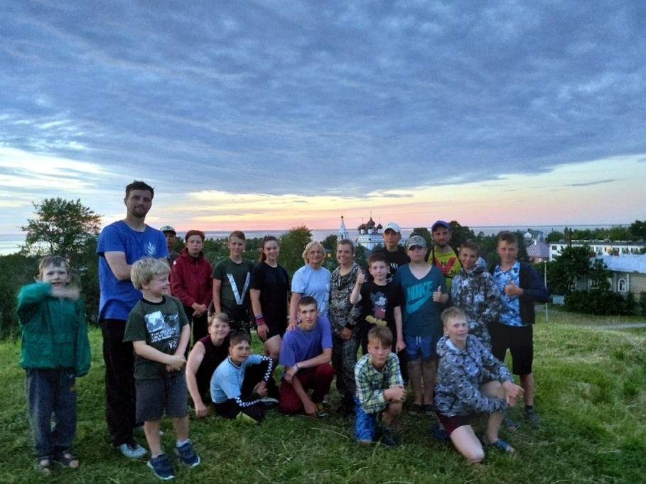
Многодневный 1 категории сложности поход"По Белозерью: от Васькиного бора до Белозерска". Орнитологические экскурсии. Музей Белое озеро.

Slide 21



О наших проектах пишут… Районная газета «Новый день»

